Slide 1


Сверточные нейронные сети в обработке изображений
Лекция для Вас, мои пирожочки

Slide 2
Часть I Изображение как математический объект
Как видимая информация становится набором цифр, а задача приобретает вычислимость

Slide 3
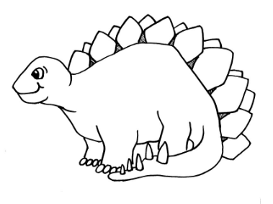
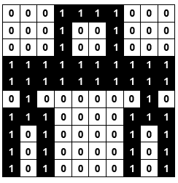
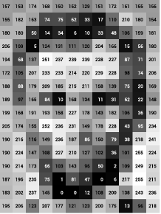
Цифровое представление картинки
Естественное решение – bitmap (битовая карта)
Это матрица, каждый элемент которой – яркость пикселя, выраженная числом
Индексы элементов – положение пикселя на картинке
Каждому цветовому слою – своя матрица
В наших картинках бывают 1 (черно-белая), 3 (RGB) или даже 4 (RGBA) цветовых слоя
Исходная картинка
Монохромное изображение
(один цвет и его нет)
Изображение в оттенках серого (grayscale)
Как радуется глаз!
Каждый пиксель или окрашен, или нет
Каждый пиксель имеет значение яркости в пределах шкалы

Slide 4
ЧТО МОЖНО СДЕЛАТЬ БЕЗ НЕЙРОСЕТЕЙ?
Да уйму всего.
Нейросети небыстры и ресурсоемки
Если есть возможность сделать проще, легче и быстрее – надо делать
Выделение геометрических примитивов или их комбинаций
Шумоподавление и очистка
Распознавание: OCR, QR-коды и штрих-коды
Сегментация изображения на отдельные области или объекты
Сжатие изображений
Изменение с помощью фильтров
и многое другое

Slide 5






Морфологические преобразования
Определяются ближним окружением самих пикселей и по принципу похожи на свертки (см. далее!)
Вот такую возьмем базовую картинку:
Размыкание
(эрозия → дилатация)
Эрозия
Дилатация
Морфологический градиент
Замыкание
(дилатация → эрозия)

Slide 6
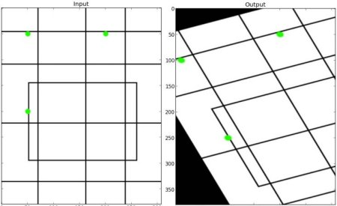
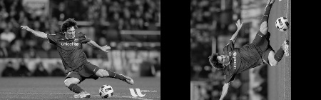
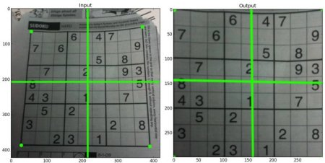
ГЕОМЕТРИЧЕСКИЕ ПРЕОБРАЗОВАНИЯ
Оперируют уже векторами, прямыми и областями картинки
Аффинные преобразования
Сохраняют параллельность линий
Масштабирование
Умножаем все векторы на константу
Важен выбор типа интерполяции
Поворот
Умножаем все векторы на матрицу поворота 2х2
Преобразования перспективы
Умножаем все векторы на матрицу 3х3
Прямые остаются прямыми

Slide 7
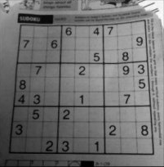
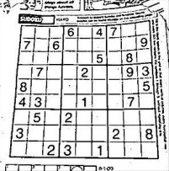
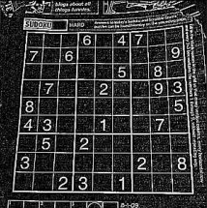
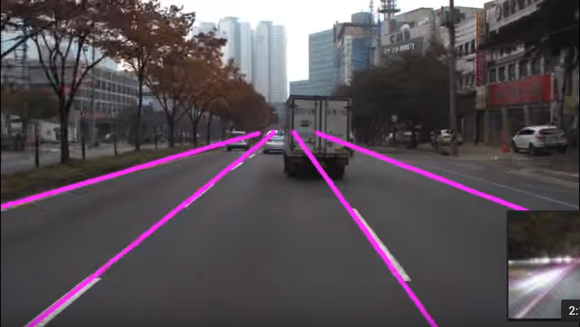
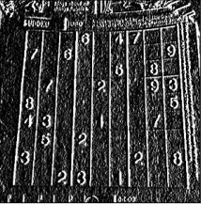
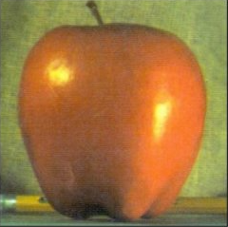
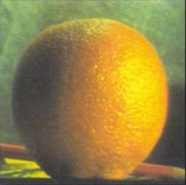
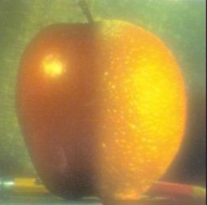
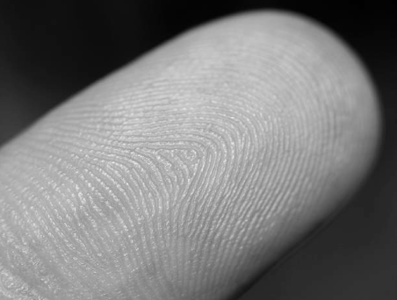
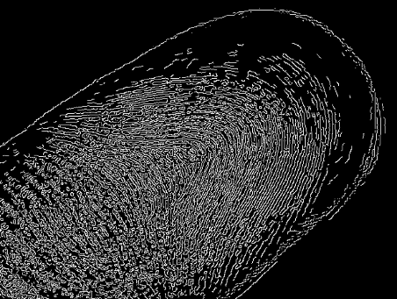
Другие возможности
Тысячи их!
Адаптивная бинаризация
Выделение границ
Оператор Лапласа
Преобразование Хафа
Оператор Собеля (вертикальный)
Пирамидальный блендинг
Алгоритм Кэнни

Slide 8
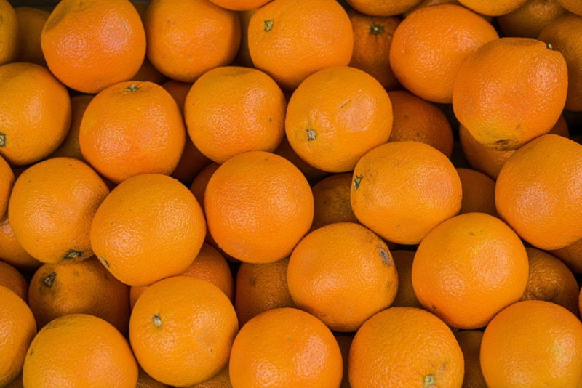
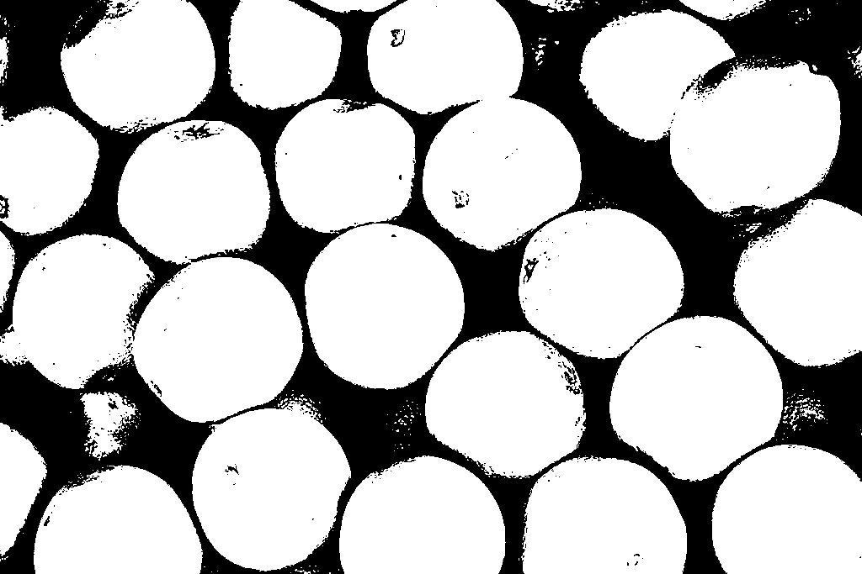

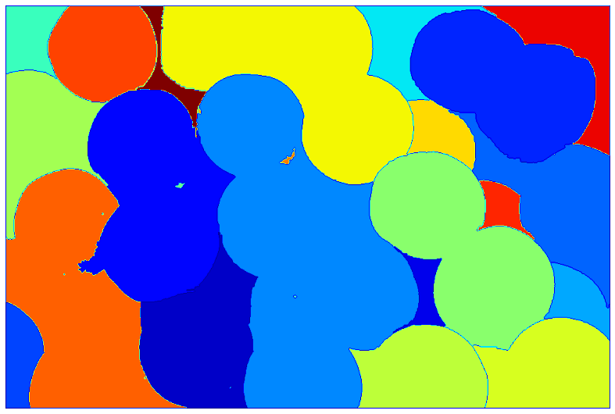
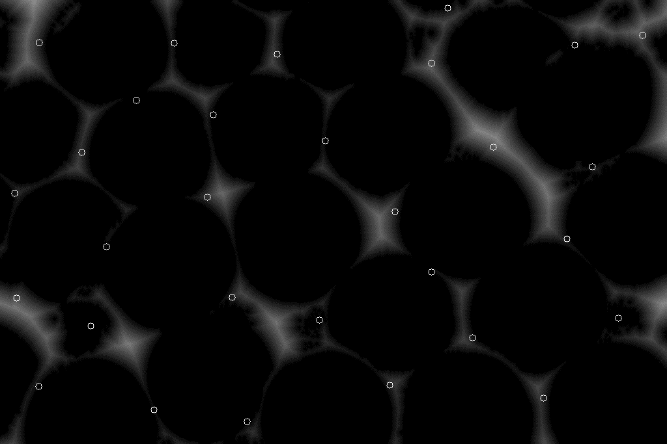

WatersHED-алгоритм
Решает задачу сегментации изображения
Исходное изображение
Бинаризация
Размыкание + Замыкание
Разлив
Локальные максимумы
Distance transform

Slide 9



Инструментарий
Легендарный продукт. Очень быстрая библиотека на C++.
OpenCV
Модуль scipy для работы с изображениями.
scipy.ndimage
Аналог и расширение scikit-learn. Много редких функций и фильтров.
scikit-image

Slide 10
Часть II Свертки и тензоры
Свертка как операция и как объект, а также еще больше веселой математики для юных лингвистов

Slide 11
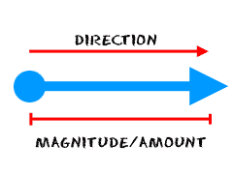
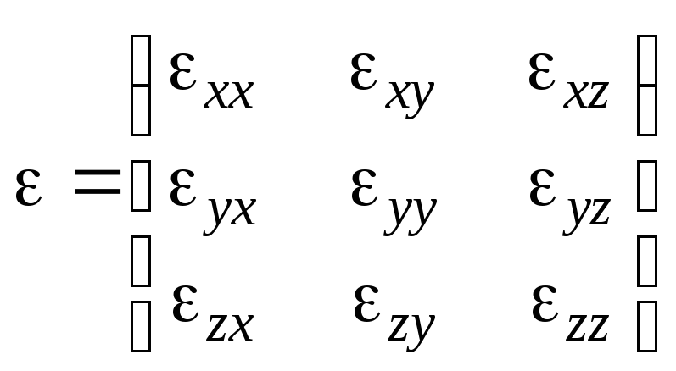
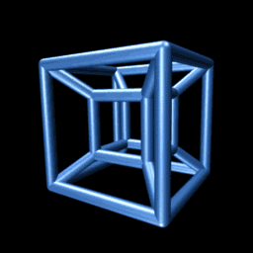
ТЕНЗОРЫ
Обобщение понятия «вектор» на все случаи жизни
С точки зрения физики, тензорная величина характеризуется анизотропией – неравнозначным распределением в пространстве
Рангом тензора мы будем называть размерность его представления
Ранг 1
Вектор (ковектор)
Ранг 2
Представляется матрицей
Ранг >2
Многомерные массивы
Ранг 0
Скаляр
Электрический заряд
[F_{x}, F_{y}, F_{z}]
Сила, скорость
Диэлектрическая проницаемость
Тензор упругих постоянных (ранг 4)

Slide 12
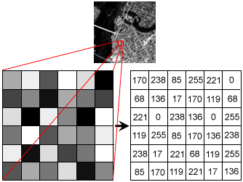
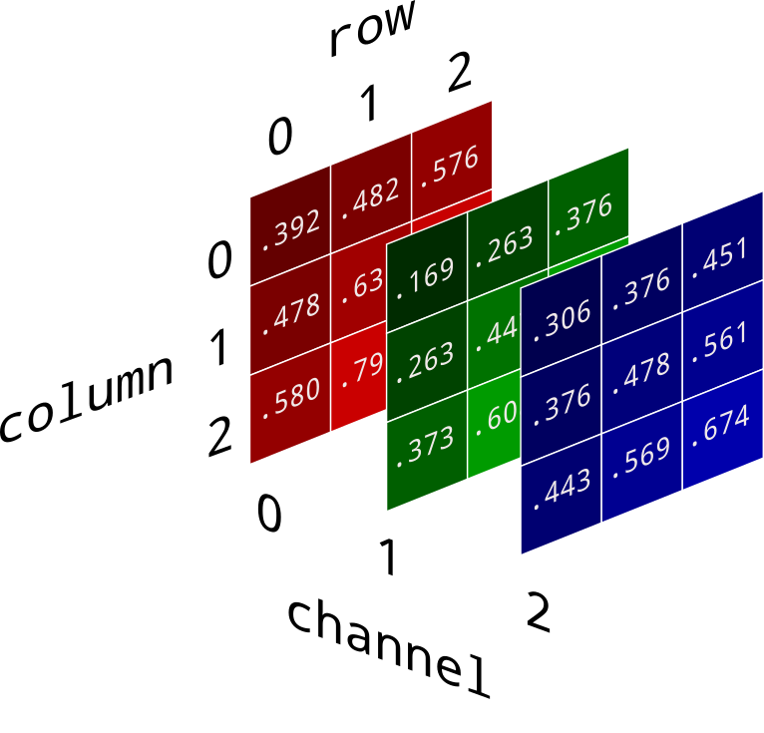
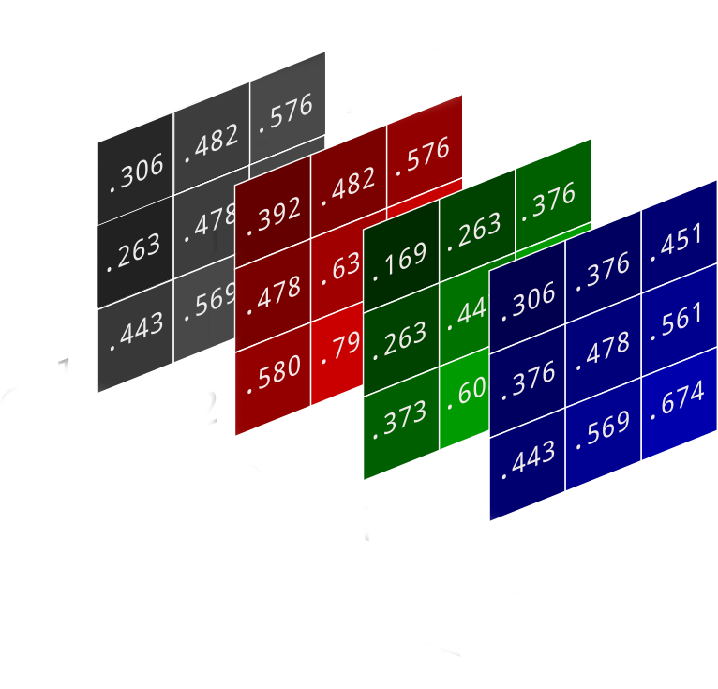
ИЗОБРАЖЕНИЕ КАК ТЕНЗОР
Для нас это лишь многомерный массив, остальное в сторону
Черно-белое изображение
RGB-изображение
Без альфа-канала
С альфа-каналом
Почему это вообще стало важно?
В pytorch размерности стекаются
Входящий в нейросеть батч изображений является тензором ранга 4 с размерностями (B, C, H, W), где:
B – число изображений в батче
C – число цветовых слоев
H – высота изображения
W – ширина изображения
Внутри или на выходе, например, при сегментации, ранг может быть 5 или выше

Slide 13
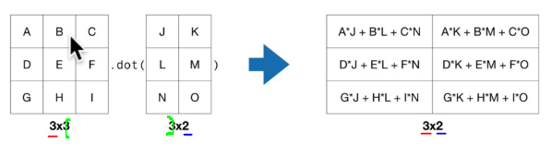
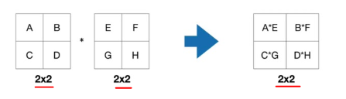
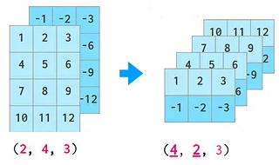
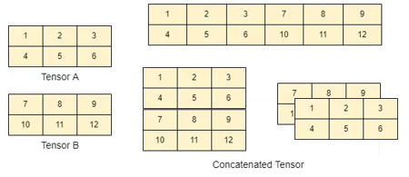
ОПЕРАЦИИ НАД ТЕНЗОРАМИ
Во многом все как с матрицами, но есть нюансы
1. Поэлементные операции:
Сложение/вычитание
Умножение тензора на число
Поэлементное умножение/деление
2. Тензорное произведение
Аналог скалярного произведения векторов
и произведения матриц
Над тензорами только одинаковой размерности
Над тензорами только определенных размерностей
3. Транспонирование
Перестановка размерностей местами
4. Конкатенация
Приклеивание одного тензора к другому вдоль одной из осей размерностей
Частный случай – squeeze (сжатие одной размерности) или flatten (всех)

Slide 14
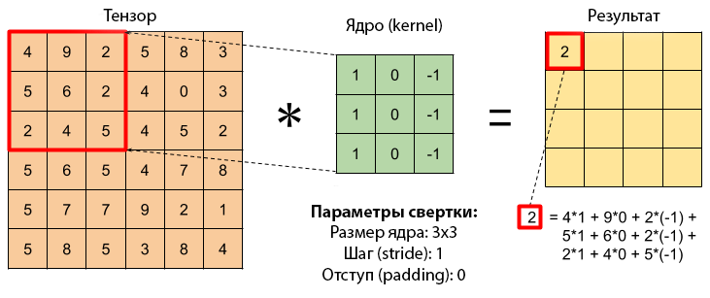
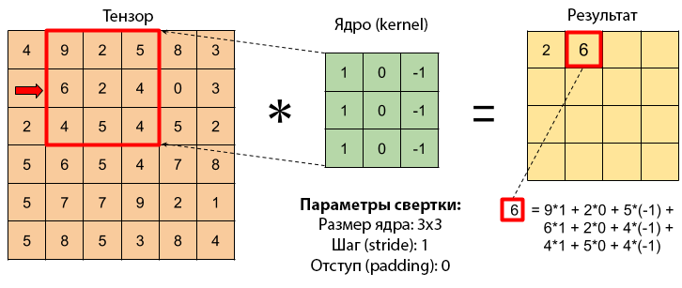
Свертка как операция
Математически, свертка (convolution) – комбинация из произведения Адамара (поэлементного) и суммирования полученного результата
На примере простого тензора 2 ранга
Шаг 1
Шаг 2
и так далее…
Параметры свертки
Размер ядра (kernel size)
Шаг (stride)
Отступ (padding)
Чем больше шаг, тем меньше получается размерность результата
Окружение тензора внешними рядами заданных чисел,
Чтобы сохранить размер при свертке
Чем больше ядро, тем меньше получается размерность результата

Slide 15
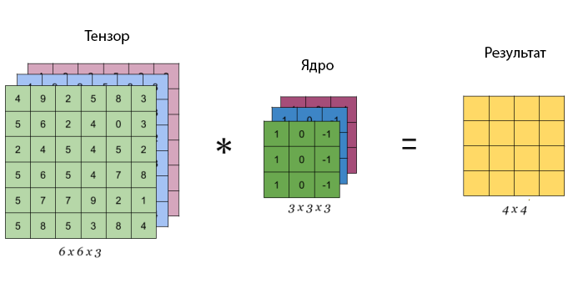
СВЕРТКА В МНОГОМЕРНОМ СЛУЧАЕ
Ничуть не сложнее

Slide 16
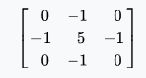
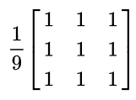
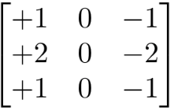
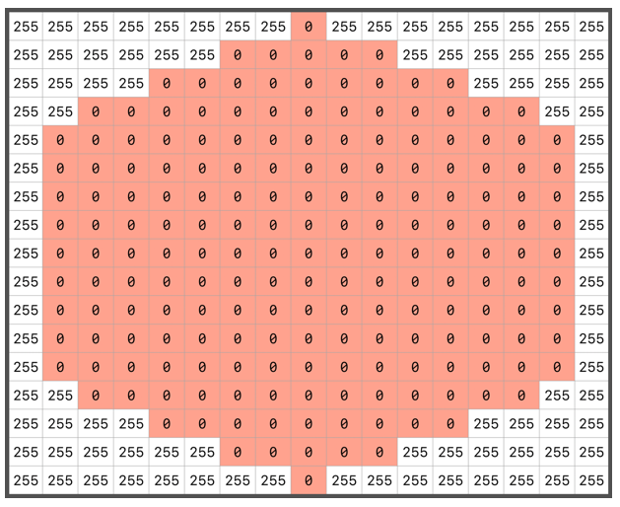
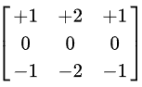
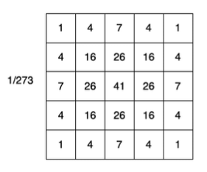
СВЕРТКА КАК ФИЛЬТР
Ваш любимый Фотошоп
Если сохранять размерность исходного тензора, например, с помощью отступа, то свертку можно использовать для преобразования изображений
Увеличение резкости (sharpen)
Размытие по рамке (box blur)
Горизонтальный градиент (ядро Собеля)
Разные ядра
Шестиугольный эффект боке*
Вертикальный градиент (ядро Собеля)
Гауссово размытие
*применяется с нормировкой и max вместо суммирования по свертке

Slide 17
Инструментарий
scipy.ndimage
Есть как встроенные фильтры, так и функция generic_filter с любым кастомным ядром, какое душа пожелает
Много самых разных фильтров
scikit-image

Slide 18
Часть III СВЕРТОЧНЫЕ НЕЙРОННЫЕ СЕТИ
Ну наконец-то

Slide 19
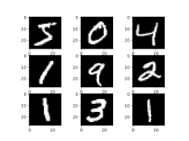
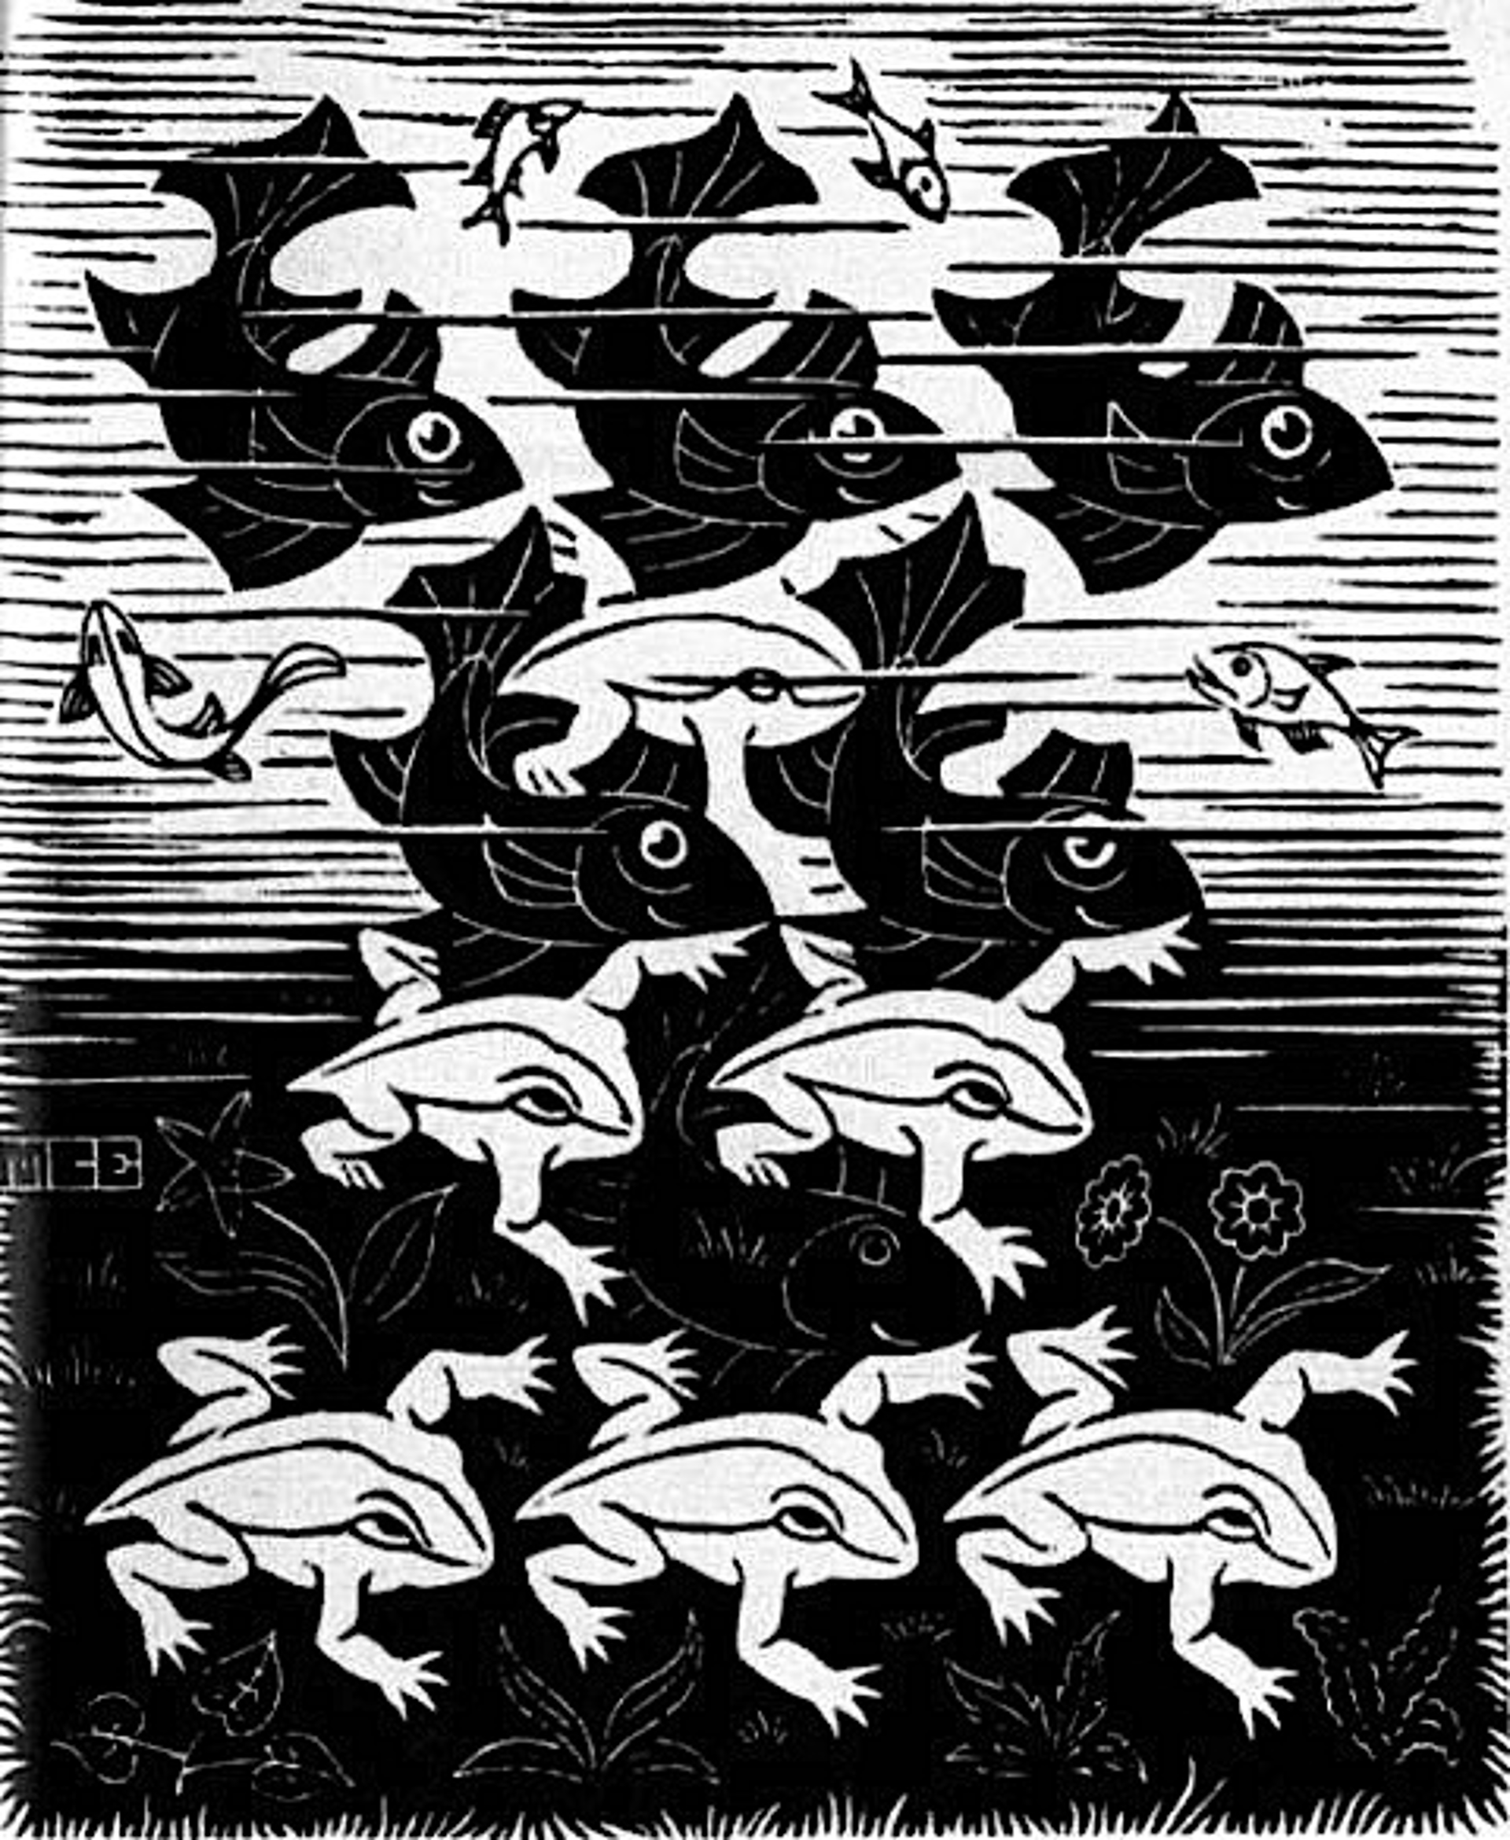
Изображения и обычные FFNN-нейросети
Гвоздь и микроскоп: уроки и итоги
Вопрос к вам, дорогие!
Как засунуть изображение в многослойный перцептрон и почему этого лучше не делать?
Как мы понимаем, что изображено на картинке?
Датасет MNIST
Емкость
70000 рукописных цифр размера 28x28 – прадедушка современных CV-датасетов
C ним справится и SVM-классификатор, НО

Slide 20
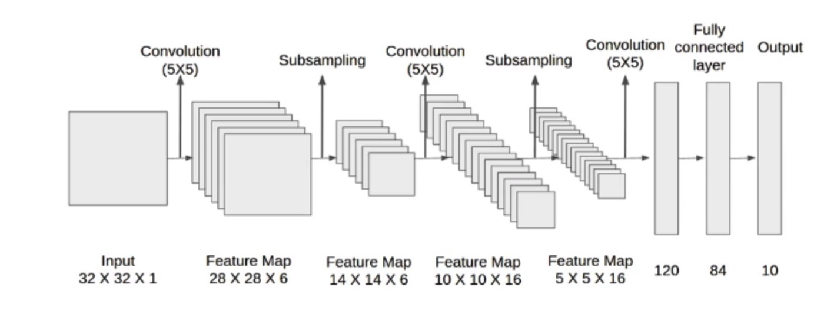
CNN.Начало.Архитектура Сети LeNet
Родом из девяностых и забыта больше, чем на 10 лет
416,5K параметров
Изобретена Яном ЛеКуном в 1990
Использовалась для классификации рукописных цифр и букв
Три типа слоев:
сверточные
сжатия
полносвязные
Использовала обычные функции активации типа сигмоиды и tanh

Slide 21
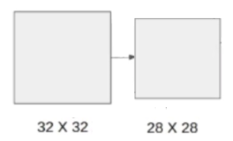
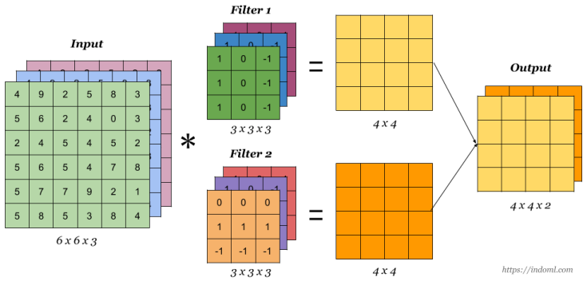
Свертка как слой. Принцип
Изящная идея превращения с малым числом параметров
Представим ситуацию с прошлой картинки – первый переход
Сколько параметров нужно было бы для полносвязного слоя?
Для свертки с ядром 5х5 – всего 25 параметров
Идея – взять несколько сверток-фильтров и сложить результаты в тензор-стопку
Идея – сделать эти фильтры обучающимися при бэкпропе
Функция активации применяется на результат поэлементно

Slide 22
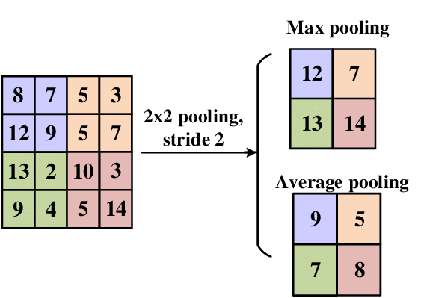
Слои Сжатия. POOLING
Способ избавиться от лишних данных и разгрузить сеть
Свертка без отступа сама уменьшает изображение, но этого недостаточно
Max Pooling
Изображение разбивается на квадраты nxn
В каждом квадрате берется максимум
Он ставится в конечное изображение
Average Pooling
Ровно то же самое, но вместо максимума берется среднее
Эмпирически выяснено, что Max лучше Avg
Как и в свертках, здесь есть параметр stride
Он должен быть равен размеру pooling!

Slide 23
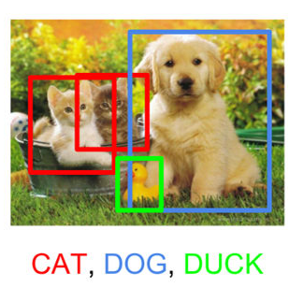
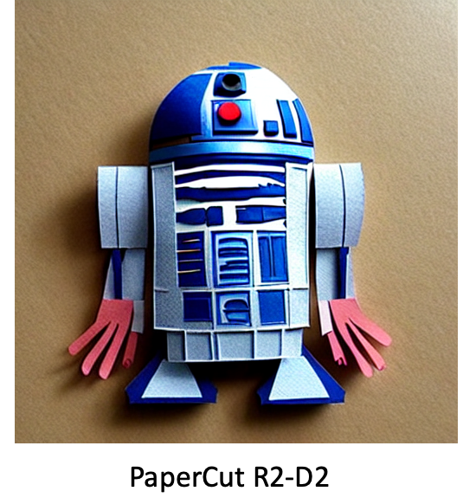
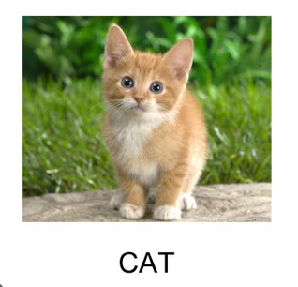
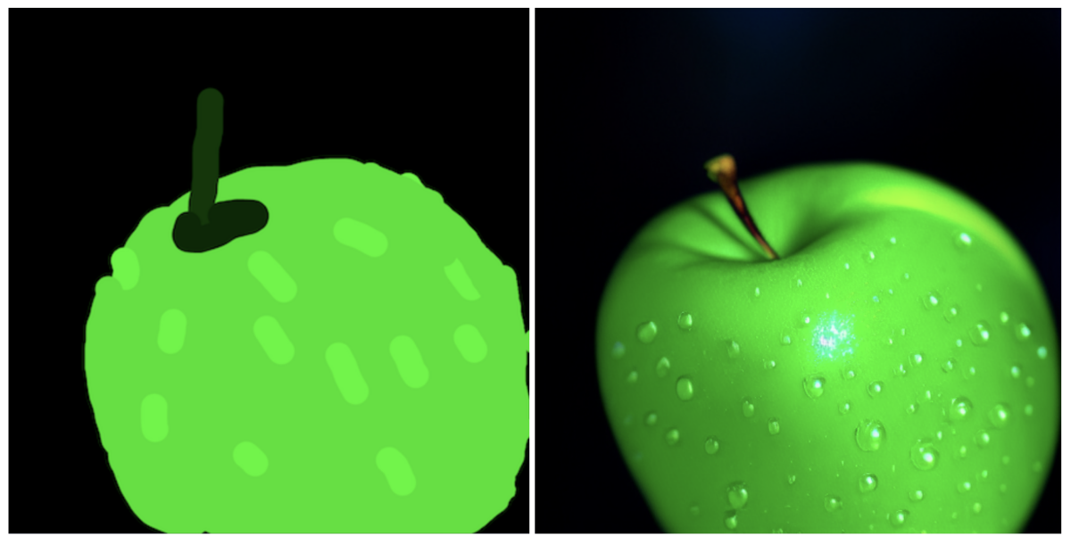
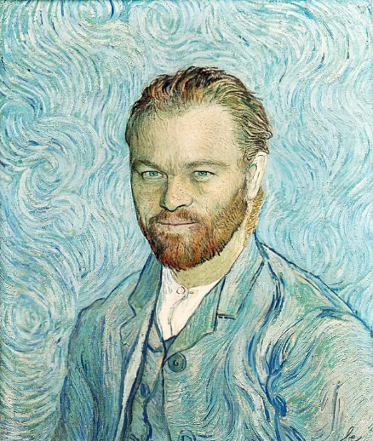



Задачи, РЕШАЕМЫЕ CNN
Аналитические
Генеративные
Детекция/локализация
Классификация
txt2img
img2img
Instance-сегментация
Upscaling
Семантическая сегментация
Style transfer

Slide 24

CNN для Классификации. IMAGENET
Огромное поле для соревнований и обкатки
ImageNET – огромный масштабируемый датасет размеченных изображений, используемый для развития распознавания образов посредством машинного обучения
Подсет ImageNET-21k имеет более 14 млн изображений, отнесенных к более чем 21 тысяче классов
С 2010 года используется для ILSVRC – соревнований моделей по распознаванию
Как бои роботов, только круче!

Slide 25

CNN для классификации. Архитектура ALEXNET
2012 принес революцию
62,3M параметров
Архитектура AlexNet кажется сложной, но на самом деле очень похожа на LeNet, взятую два раза
Вместо average pooling взят максимум, и в качестве функции активации – ReLU
Это улучшило работу сети!
В 2012 Алекс Крижевский представил AlexNet на ILSVRC и порвал всех конкурентов и коллег с отрывом

Slide 26

CNN для классификации. ЭВОЛЮЦИЯ
За революцией
Важность ILSVRC
Обратите внимание – уже в 2015 ResNet в классификации нагибала кожаных мешков!

Slide 27

EfficientNet B0
CNN для классификации. Далее
Взрывообразный рост и развитие CNN
Состоит из масштабируемых MBConv-блоков
Проблемы:
Разрастание числа параметров
Увеличение глубины сетей
Выключение нейронов ReLU
Обычные свертки становятся комбинацией послойных сверток (depthwise separable) и поточечных сверток 1х1 (pointwise)
Решения:
Работа с архитектурой: skip-connections, свертки 1х1, bottleneck-слои
Масштабируемые сети (depth scaling)
Использование более продвинутых функций активации: ELU, Softplus, LReLU
Позволяет очень сильно сократить число параметров
На выходе каждого блока ставится тонкий bottleneck-слой БЕЗ функции активации – как будто новый input, но поменьше
EfficientNet B4 имеет всего 19М параметров, а результат дает 96,3% в Top5 ILSVRC
Позволяет не терять нейроны на лишнем слое ReLU
11M параметров!

Slide 28

CNN в Семантической сегментации
Принципиально иная задача
Сегментация не определяет объекты, исключительно области изображения
Применяется, например, при программировании беспилотных автомобилей, чтобы разделять зоны внимания
На выходе такой задачи сеть возвращает маску сегментации, т.е. изображение

Slide 29

CNN в Семантической сегментации. LOSS
Как определить эффективность сегментации?
При обучении сравниваются две маски – заданная и полученная
Точнее, сравнивается каждый регион сегментации в этих масках
Глобальный принцип – найти баланс между поточечной и региональной функциями потерь

Slide 30

CNN в Семантической сегментации. UNET
Основная архитектура
Изображение на выходе сети порождает
Две принципиально новых вещи в архитектуре
Зеленые стрелки – upsampling-слои
Действуют обратно сверточным, также называются deconvolutional (разверточные)
Серые стрелки – skip connections
Прицепляют копию свернутых данных на этапе развертки, чтобы сеть не забывала привязывать маску к исходному изображению

Slide 31


CNN в детекции
Задача порядком сложнее предыдущих
Разделяется на несколько подзадач:
Классификация объектов на изображении
Определение границ (bounding box) объектов требуемых классов
Дискриминация перекрывающихся объектов
Производная задача – трекинг: детекция объекта в кадре и отслеживание его же на следующих кадрах

Slide 32



CNN в детекции. Моделирование задачи
Основной принцип
Пирамиды + HOG
В базе детекция сводится к классификации объекта в рамках не всего изображения, но некоего заданного кусочка
По изображению запускали скользящее окно, в каждой итерации которого проводили классификацию
Первая проблема – как выбрать размер этого окна? На одних фото собака маленькая, на других - большая
Для этого придумали предварительно выделять некоторые признаки и по ним ограничивать размеры окна и потенциальные области поиска
Гистограммы ориентированных градиентов выделяют признаки в скользящих окнах на пирамидах, и их можно уже пихать в классификаторы

Slide 33

CNN в Детекции. R-CNN
Region-based сверточные нейросети
В случае CNN подход со скользящим окном не годится – слишком много расчетов
Как быть? Как выделять области детекции?
Selective Search – специальный метод выделения ROI (regions of interest) на основе семантической сегментации.
Их небольшое число, < 2000.
На каждом ROI строится своя CNN, выход которой отправляется на классификатор – для определения класса объекта; и на регрессор – для определения границ
Недостатки:
Все равно медленно и ресурсоемко – 2000 CNN
Selective Search - отдельный алгоритм

Slide 34
CNN В детекции. Fast RCNN, FASTER RCNN
Давайте быстрее
FastRCNN
FasterRCNN
Радикальное развитие идей RCNN
Замена алгоритма Selective Search на отдельную небольшую быструю нейросеть RPN – Region Proposal Network
Выделение ROI запихнули внутрь нейросети, введя специальный слой SPP: spatial pyramid pooling, основанный на концепции пирамиды изображений
Введение принципа anchor boxes – набора тестовых bounding box определенного размера, которые затем гоняют по изображению
Конечный регрессор подгоняет размеры итогового bounding box с anchor под реальные
Регрессор bounding box и классификатор также встроили внутрь сети, так что теперь можно было работать end2end
Результат – намного более быстрая работа!

Slide 35

CNN в детекции. YOLO
You Only Look Once – достоинства FasterRCNN + разбиение на сетки
Действительно, один раз сеть видит картинку
Принцип довольно сложный – основан на разбиении изображения на сетку размером SxS пикселей
Для каждой ячейки вычисляются кандидаты в bounding box и вероятности найти здесь объекты соответствующих классов
Результаты объединяются и обобщаются с помощью специального механизма NMS – Non-Maximum Suppression

Slide 36

ГеНЕРАТИВНЫЕ CNN. GAN
Принцип соревновательного обучения
GAN – генеративная соревновательная сеть
Называется так, потому что состоит из двух «борющихся» частей: генератора и дискриминатора
Генератор создает пробные объекты из случайного шума, а дискриминатор сравнивает их с образцами и штрафует генератор
К латентому вектору исходного случайного шума можно подцеплять условную или дополнительную информацию для создания объекта нужного класса или с заданными свойствами – ConditionalGAN, InfoGAN

Slide 37

ГеНЕРАТИВНЫЕ CNN. Диффузионные модели
Обучение восстановлению из гауссова шума
Диффузионные модели поэтапно «растворяют» данные в случайном шуме, взятом из нормального распределения
А затем обучаются «восстанавливать» информацию из этого шума согласно прикрепленным дополнительным данным
Данные могут быть текстовыми, позволяя получать txt2img – картинку по описанию или просьбе
Весь передний край AI-генерации: Imagen, DALL-E 2, Midjourney, Stable Diffusion, dreambooth – весь основан именно на диффузионных моделях
Или графическими, заряжая img2img
Или и то, и другое!

Slide 38

Инструментарий
https://pytorch.org/serve/model_zoo.html
https://paperswithcode.com/
https://github.com/qubvel/segmentation_models.pytorch
https://github.com/zhangming8/yolox-pytorch
https://github.com/WongKinYiu/yolov7
Полезные ресурсы
Лучшее из pytorch теперь автоматизировано без лишнего кода
pytorch-lightning

Slide 39
СПАСИБО!

